Slide 1
（Index）
大アルカナ 22種
0：愚者（The Fool）
1：魔術師（The Magician）
2：女教皇（The High Priestess）
3：女帝（The Empress）
4：皇帝（The Emperor）
5：教皇（The Hierophant）
6：恋人（The Lovers）
7：戦車（The Chariot）
8：力（Strength）
9：隠者（The Hermit）
10：運命の輪（Wheel of Fortune）
11：正義（Justice）
12：吊るされた男（The Hanged Man）
13：死神（The Death）
14：節制（The Temperance）
15：悪魔（The Devil）
16：塔（The Tower）
17：星（The Star）
18：月（The Moon）
19：太陽（The Sun）
20：審判（Judgment）
21：世界（The World）

Slide 2
（Index）
小アルカナ 56種
杖（Wand）
1（Ace of Wands）
2（Two of Wands）
3（Three of Wands）
4（Four of Wands）
5（Five of Wands）
6（Six of Wands）
7（Seven of Wands）
8（Eight of Wands）
9（Nine of Wands）
10（Ten of Wands）
11 ：ペイジ（Page of Wands）
12 ：騎士（Knight of Wands）
13 ：女王（Queen of Wands）
14 ：王（King of Wands）
聖杯（Cup）
1（Ace of Cups）
2（Two of Cups）
3（Three of Cups）
4（Four of Cups）
5（Five of Cups）
6（Six of Cups）
7（Seven of Cups）
8（Eight of Cups）
9（Nine of Cups）
10（Ten of Cups）
11 ：ペイジ（Page of Cups）
12 ：騎士（Knight of Cups）
13 ：女王（Queen of Cups）
14 ：王（King of Cups）

Slide 3
剣（Sword）
1（Ace of Swords）
2（Two of Swords）
3（Three of Swords）
4（Four of Swords）
5（Five of Swords）
6（Six of Swords）
7（Seven of Swords）
8（Eight of Swords）
9（Nine of Swords）
10（Ten of Swords）
11 ：ペイジ（Page of Swords）
12 ：騎士（Knight of Swords）
13 ：女王（Queen of Swords）
14 ：王（King of Swords）
金貨（Pentacle）
1（Ace of Pentacles）
2（Two of Pentacles）
3（Three of Pentacles）
4（Four of Pentacles）
5（Five of Pentacles）
6（Six of Pentacles）
7（Seven of Pentacles）
8（Eight of Pentacles）
9（Nine of Pentacles）
10（Ten of Pentacles）
11 ：ペイジ（Page of Pentacles）
12 ：騎士（Knight of Pentacles）
13 ：女王（Queen of Pentacles）
14 ：王（King of Pentacles）

Slide 4
 | 正位置 | 逆位置
0：愚者（The Fool） | 自由・楽観的・素朴 | 不安定・無謀・逆境
1：魔術師（The Magician）
2：女教皇 （The High Priestess）
3：女帝（The Empress）
4：皇帝（The Emperor）
5：教皇（The Hierophant）
6：恋人（The Lovers）
7：戦車（The Chariot）
8：力（Strength）
9：隠者（The Hermit）
10：運命の輪 （Wheel of Fortune）
11：正義（Justice）
12：吊るされた男 （The Hanged Man）
13：死神（The Death）
14：節制 （The Temperance）
15：悪魔（The Devil）
16：塔（The Tower）
17：星（The Star）
18：月（The Moon）
19：太陽（The Sun）
20：審判（Judgment）
21：世界（The World）

Slide 5
杖（Wand）
 | 正位置 | 逆位置
1（Ace of Wands）
2（Two of Wands）
3（Three of Wands）
4（Four of Wands）
5（Five of Wands）
6（Six of Wands）
7（Seven of Wands）
8（Eight of Wands）
9（Nine of Wands）
10（Ten of Wands）
11 ：ペイジ （Page of Wands）
12 ：騎士 （Knight of Wands）
13 ：女王 （Queen of Wands）
14 ：王 （King of Wands）

Slide 6
聖杯（Cup）
 | 正位置 | 逆位置
1（Ace of Cups）
2（Two of Cups）
3（Three of Cups）
4（Four of Cups）
5（Five of Cups）
6（Six of Cups）
7（Seven of Cups）
8（Eight of Cups）
9（Nine of Cups）
10（Ten of Cups）
11 ：ペイジ （Page of Cups）
12 ：騎士 （Knight of Cups）
13 ：女王 （Queen of Cups）
14 ：王 （King of Cups）

Slide 7
剣（Sword）
 | 正位置 | 逆位置
1（Ace of Swords）
2（Two of Swords）
3（Three of Swords）
4（Four of Swords）
5（Five of Swords）
6（Six of Swords）
7（Seven of Swords）
8（Eight of Swords）
9（Nine of Swords）
10（Ten of Swords）
11 ：ペイジ （Page of Swords）
12 ：騎士 （Knight of Swords）
13 ：女王 （Queen of Swords）
14 ：王 （King of Swords）

Slide 8
ペンタクル（Pentacle）
 | 正位置 | 逆位置
1（Ace of Pentacles）
2（Two of Pentacles）
3（Three of Pentacles）
4（Four of Pentacles）
5（Five of Pentacles）
6（Six of Pentacles）
7（Seven of Pentacles）
8（Eight of Pentacles）
9（Nine of Pentacles）
10（Ten of Pentacles）
11 ：ペイジ （Page of Pentacles）
12 ：騎士 （Knight of Pentacles）
13 ：女王 （Queen of Pentacles）
14 ：王 （King of Pentacles）

Slide 9
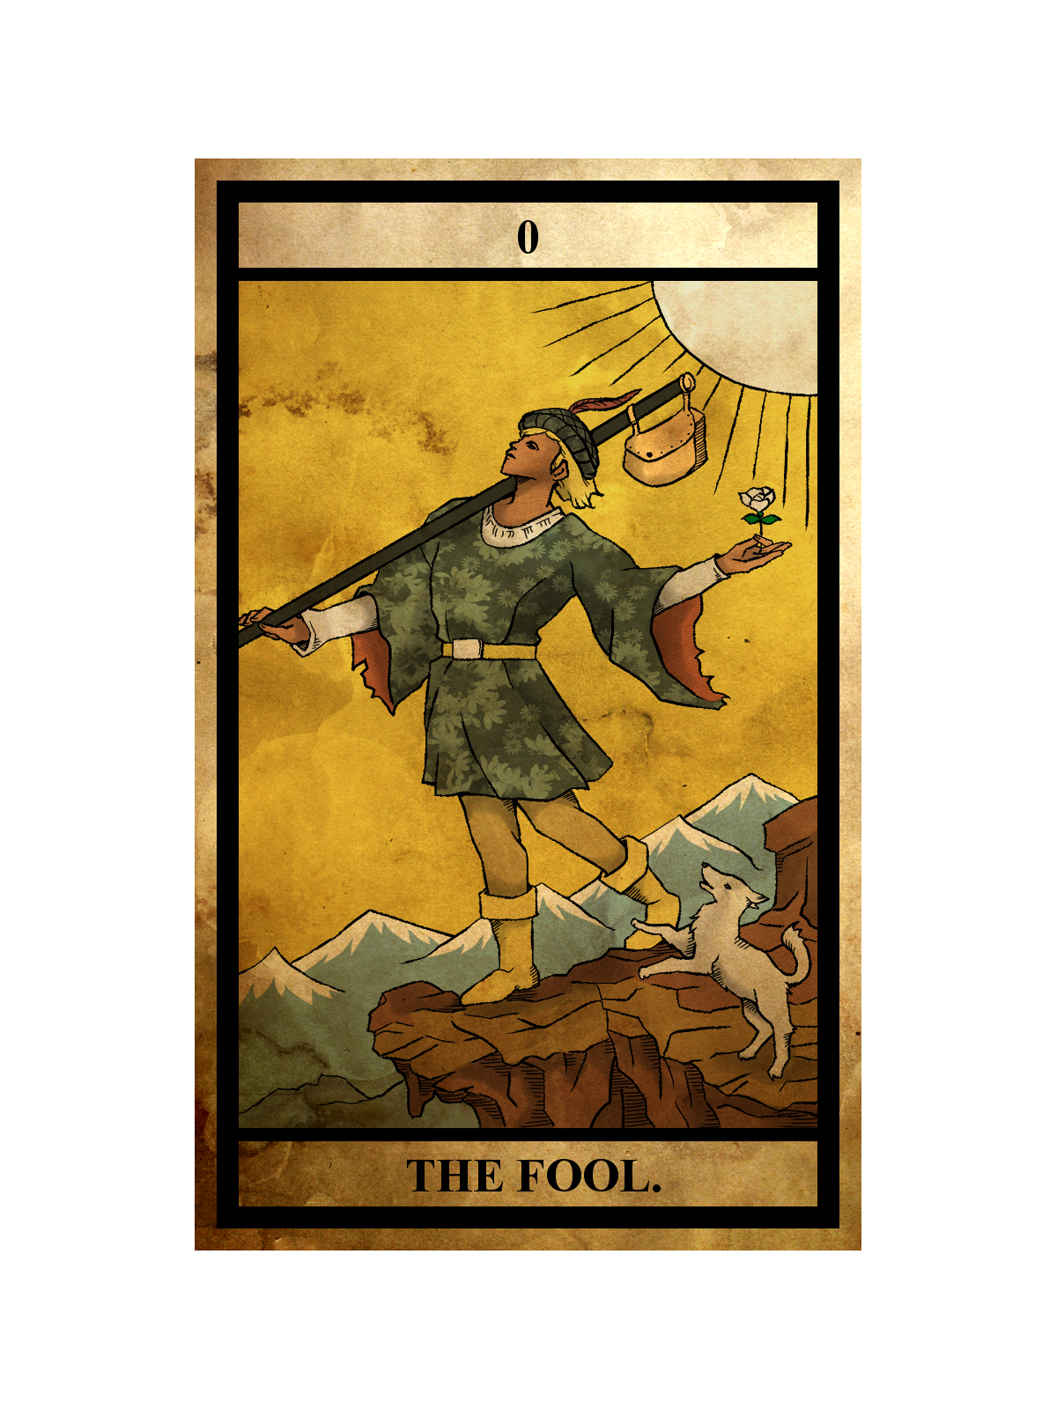
大アルカナ
0：愚者
The Fool
◆ 注目すべきシンボル
旅支度
カバン
服の柄
白い花
崖
山
吠える犬
Keywords
正位置（ポジティブ）
・自由
・楽観的
・素朴 ・新しい門出
・人生の旅路
逆位置（ネガティブ）
・不安定
・あてがない
・思慮に欠ける
・無謀
・逆境
Number
0
数字が示す意味
この数字は「」を意味します。

Slide 10
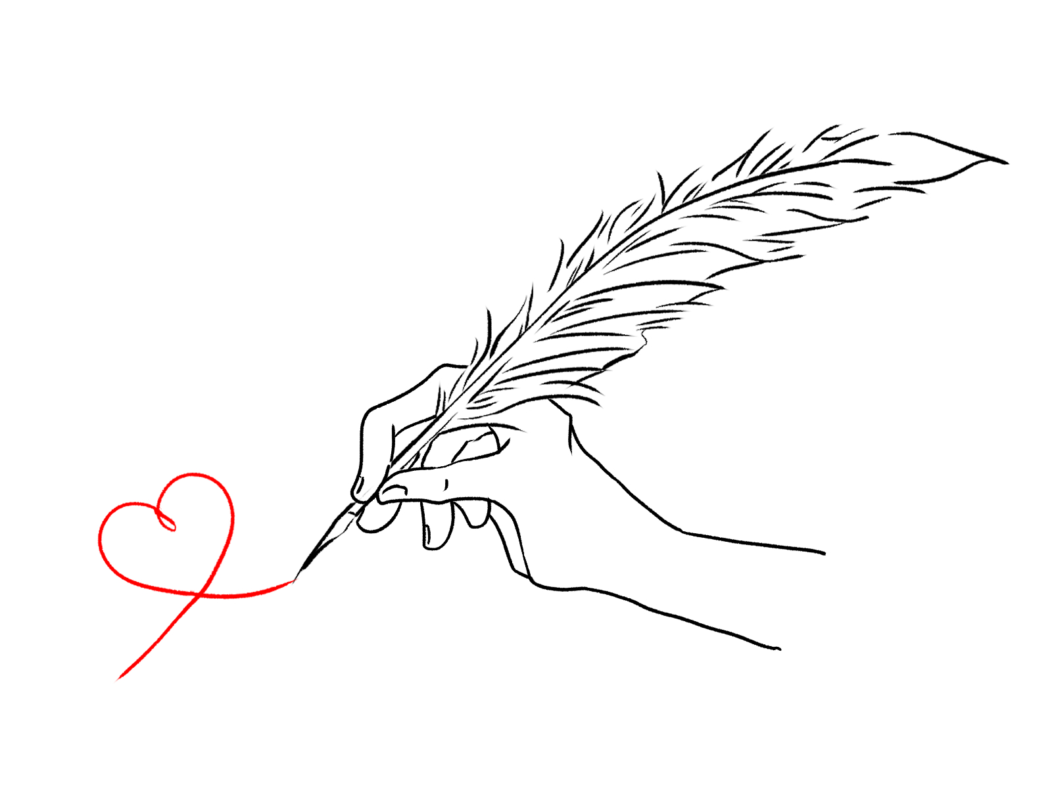
Scene
このカードがよく出てくるシーン
他にも多くのケースがあり可能性は無限です。
・進学や転職など進路について考えているとき。
・好きなことや天職が見つかりそうなとき。
・身の危険が迫っているとき。
・一旦停止をした方がよいとき。

Slide 11
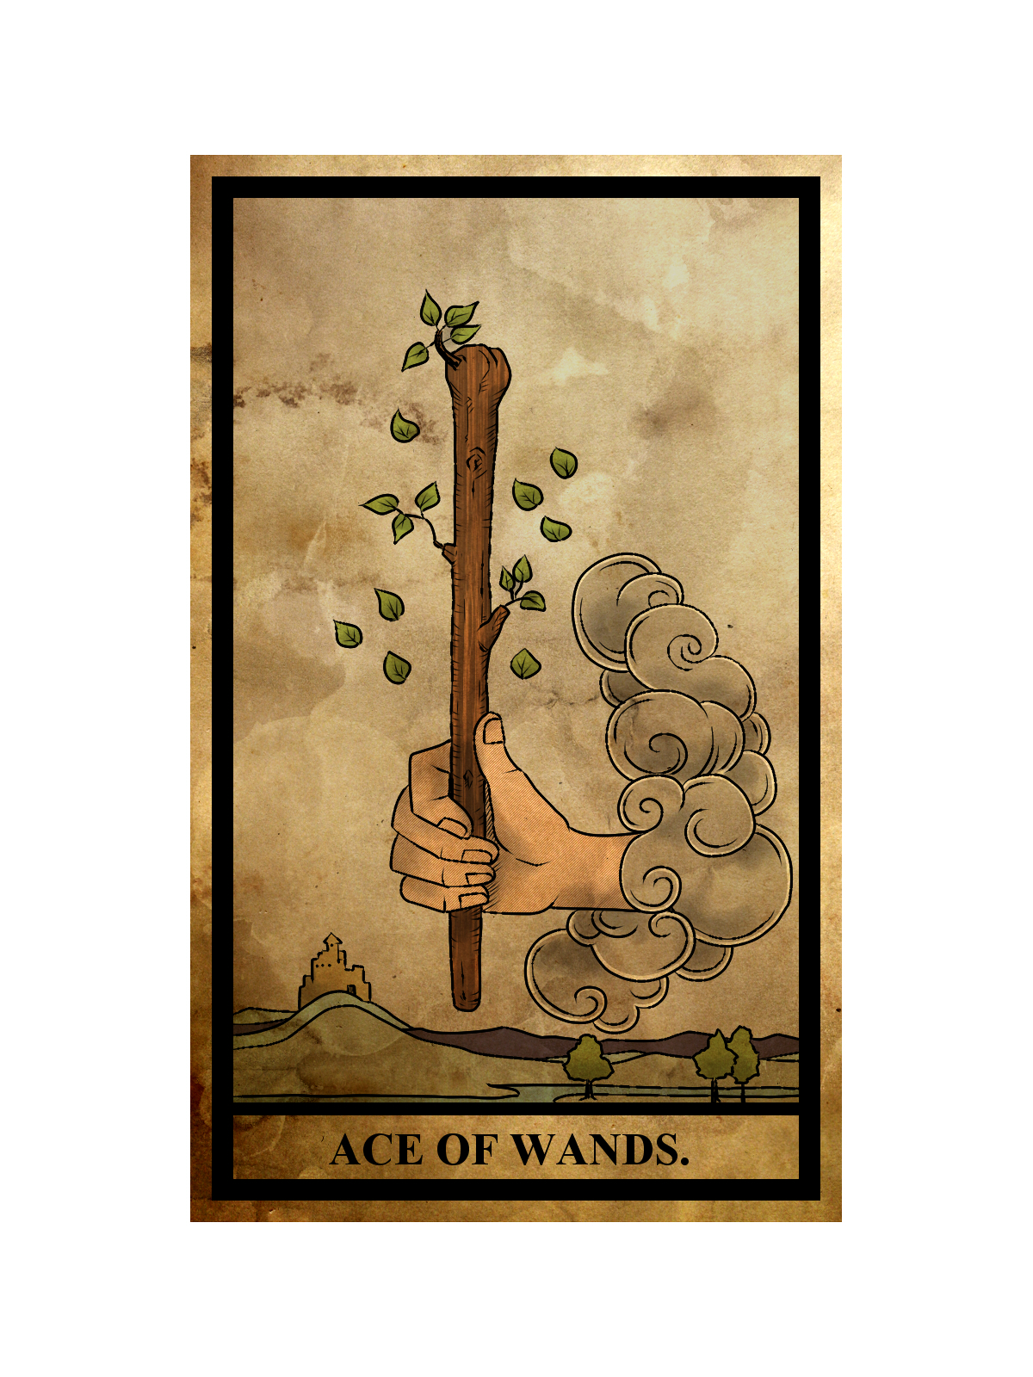
小アルカナ
杖
1
Ace of Wands
◆ 注目すべきシンボル
Keywords
正位置（ポジティブ）
・
・
・ ・
・
逆位置（ネガティブ）
・
・
・
・
・
Number
1
数字が示す意味
この数字は「」を意味します。

Slide 12
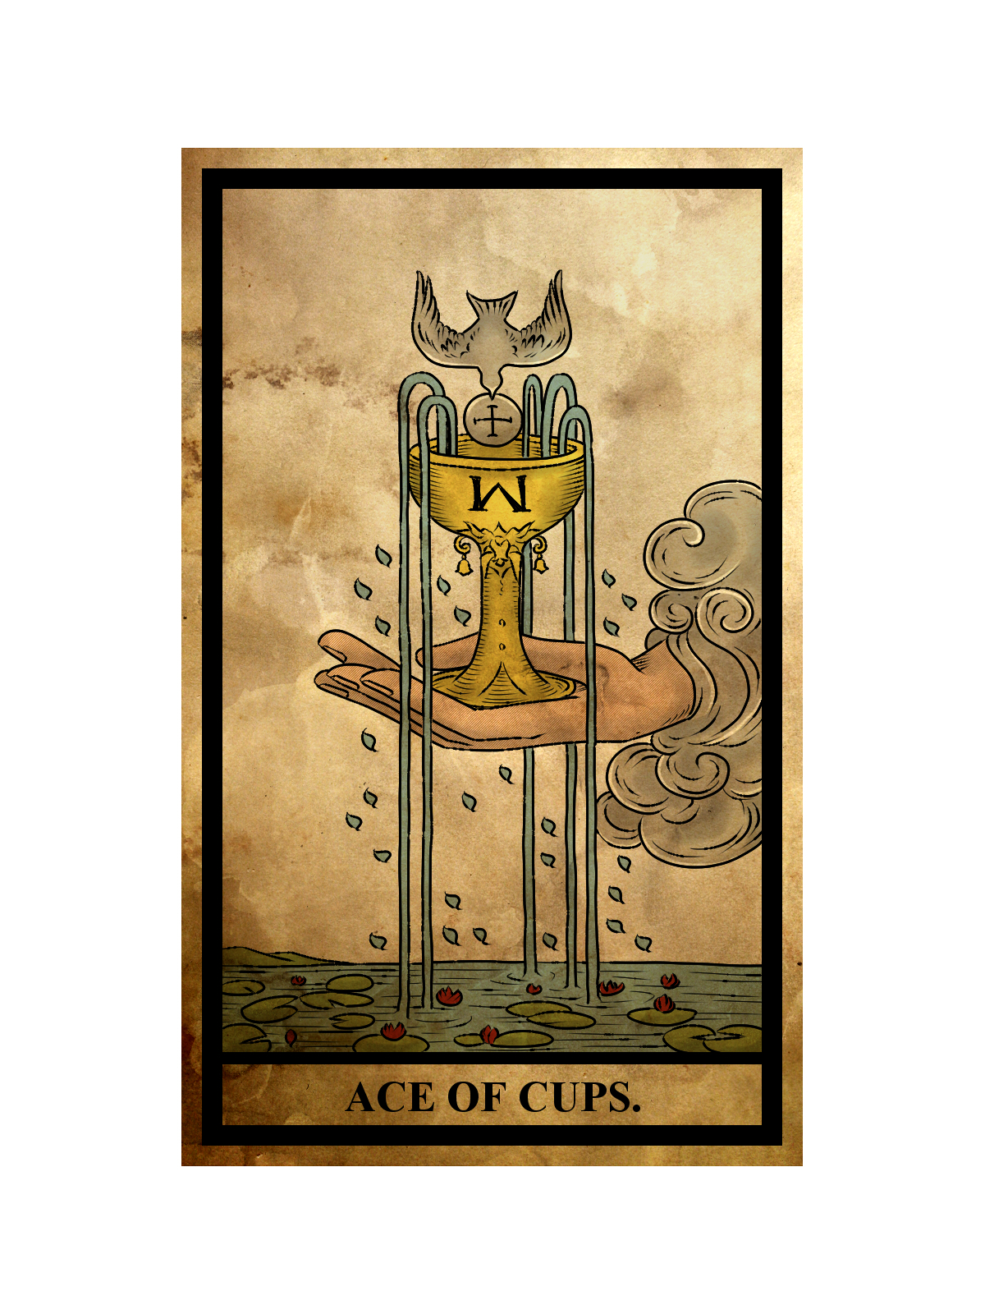
小アルカナ
聖杯
1
Ace of Cups
◆ 注目すべきシンボル
Keywords
正位置（ポジティブ）
・
・
・ ・
・
逆位置（ネガティブ）
・
・
・
・
・
Number
1
数字が示す意味
この数字は「」を意味します。

Slide 13
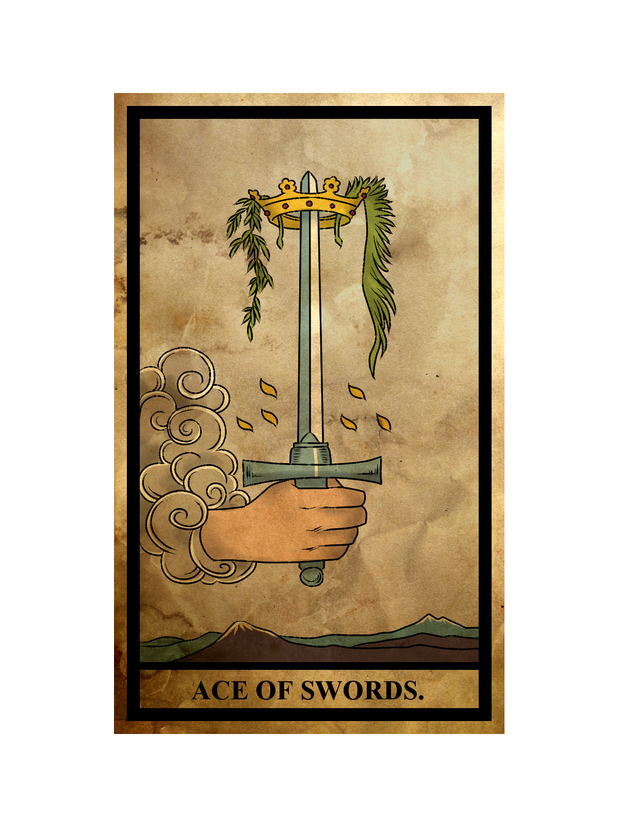
小アルカナ
剣
1
Ace of Swords
◆ 注目すべきシンボル
Keywords
正位置（ポジティブ）
・
・
・ ・
・
逆位置（ネガティブ）
・
・
・
・
・
Number
1
数字が示す意味
この数字は「」を意味します。

Slide 14
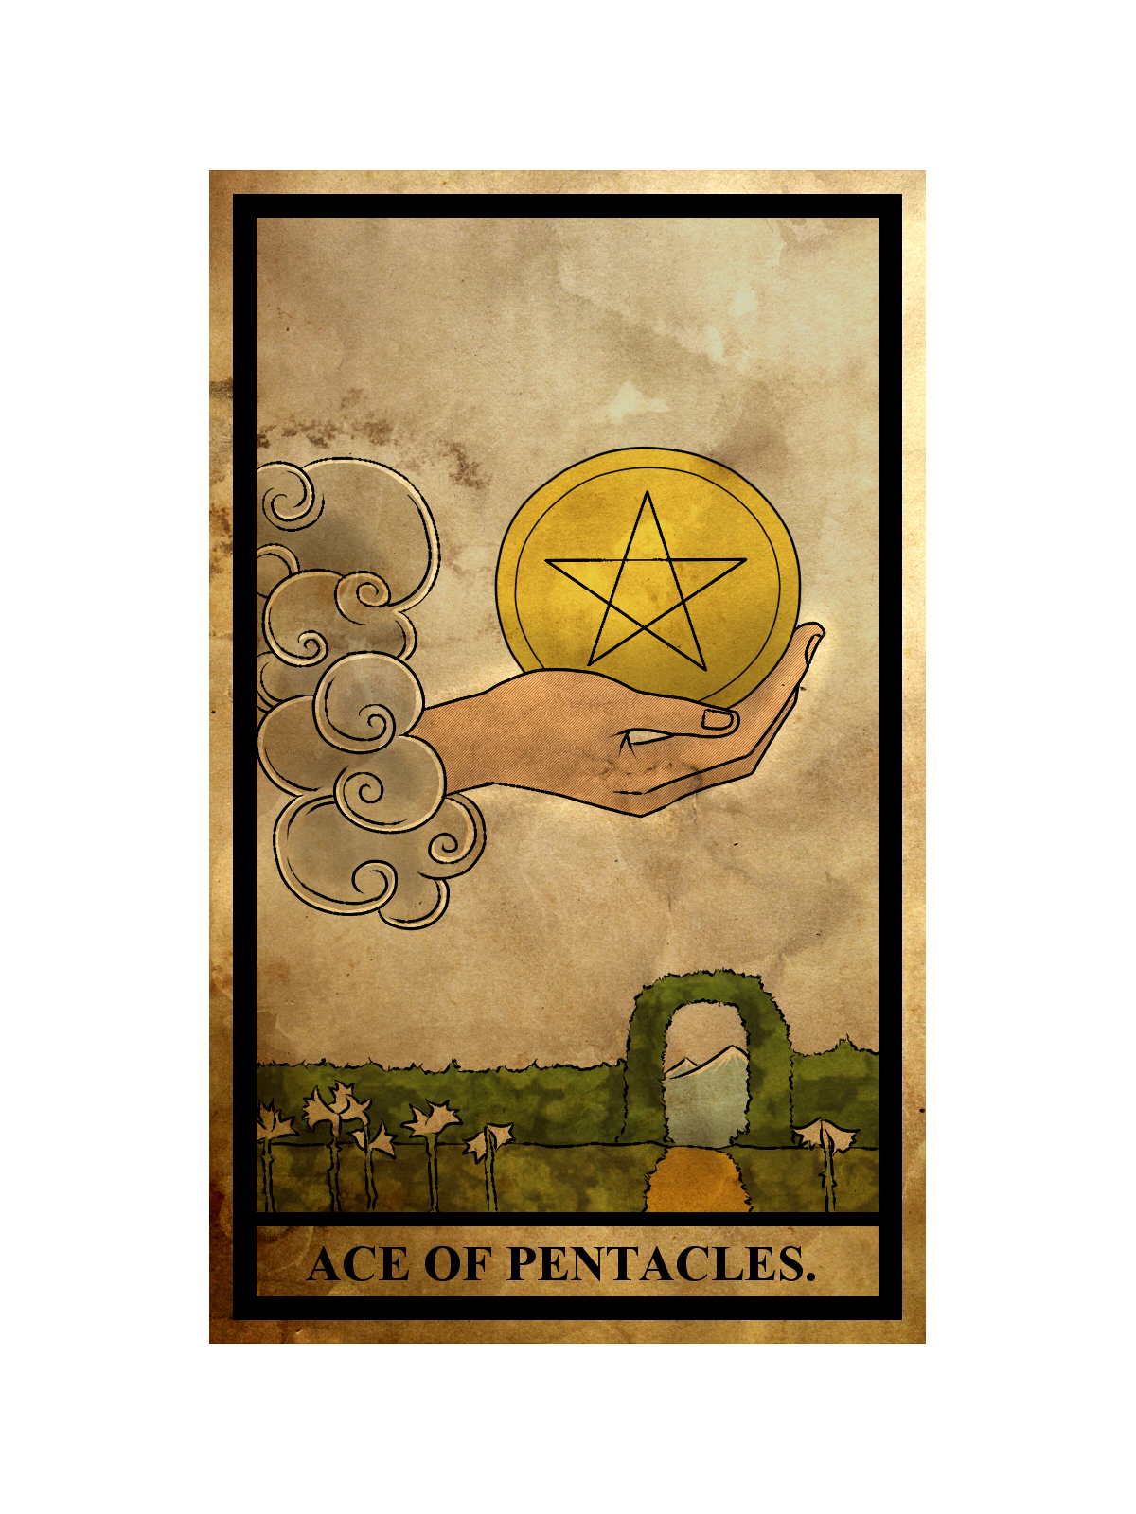
小アルカナ
金貨
1
Ace of Pentacles
◆ 注目すべきシンボル
Keywords
正位置（ポジティブ）
・
・
・ ・
・
逆位置（ネガティブ）
・
・
・
・
・
Number
1
数字が示す意味
この数字は「」を意味します。

